Slide 1
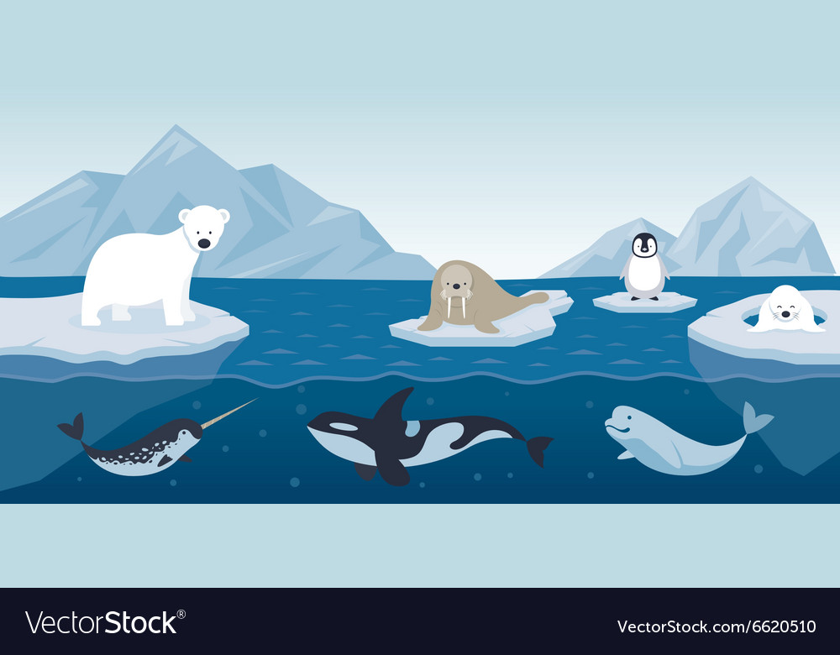
Животные Севера

Slide 2
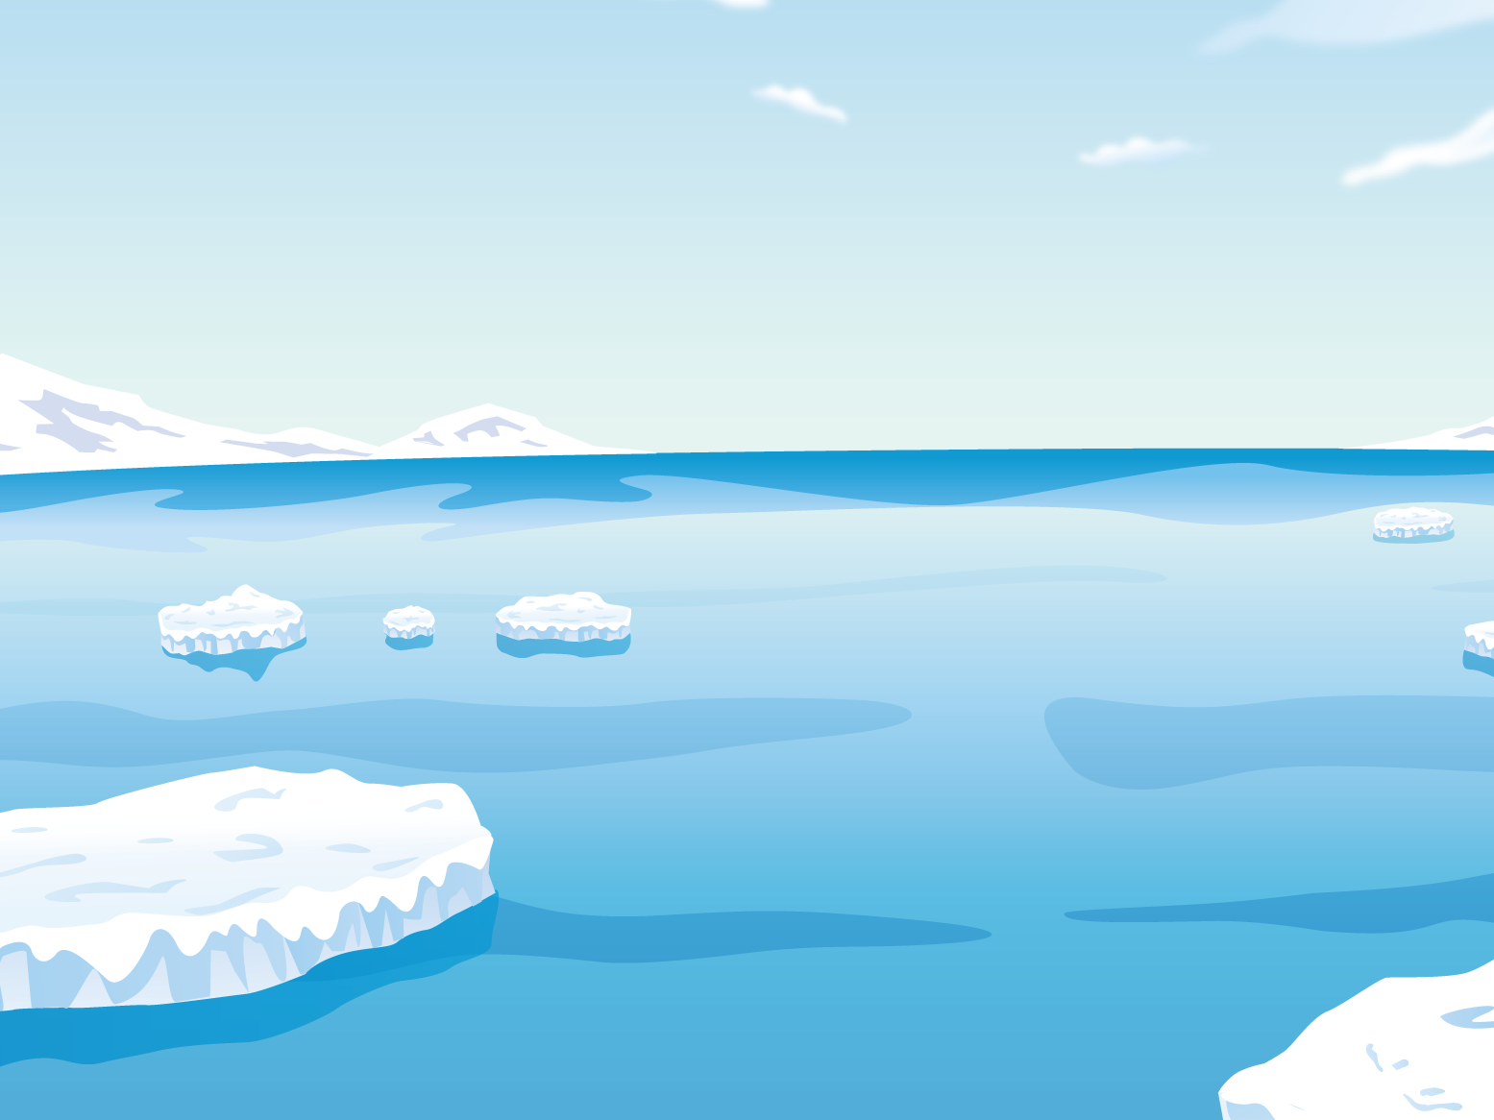
морж
С возрастом моржи лысеют, теряя шерсть. Кожа старых особей обычно совсем голая.
До четверти всей массы этих животных составляет жир, оберегающий их от холода.
Толщина жирового слоя взрослого моржа доходит до 10-12 сантиметров.
Самцы обычно крупнее самок, и взрослое животное иногда достигает веса в 2 тонны.
Ныряя под воду, эти животные способны задерживать дыхание на 15-30 минут.
Новорожденный детёныш моржа весит около 70 кг.
Живут эти животные до 30 лет, но на воле продолжительность их жизни обычно короче из-за естественных врагов.
Только два вида животных осмеливаются охотиться на моржей — белые медведи и касатки

Slide 3
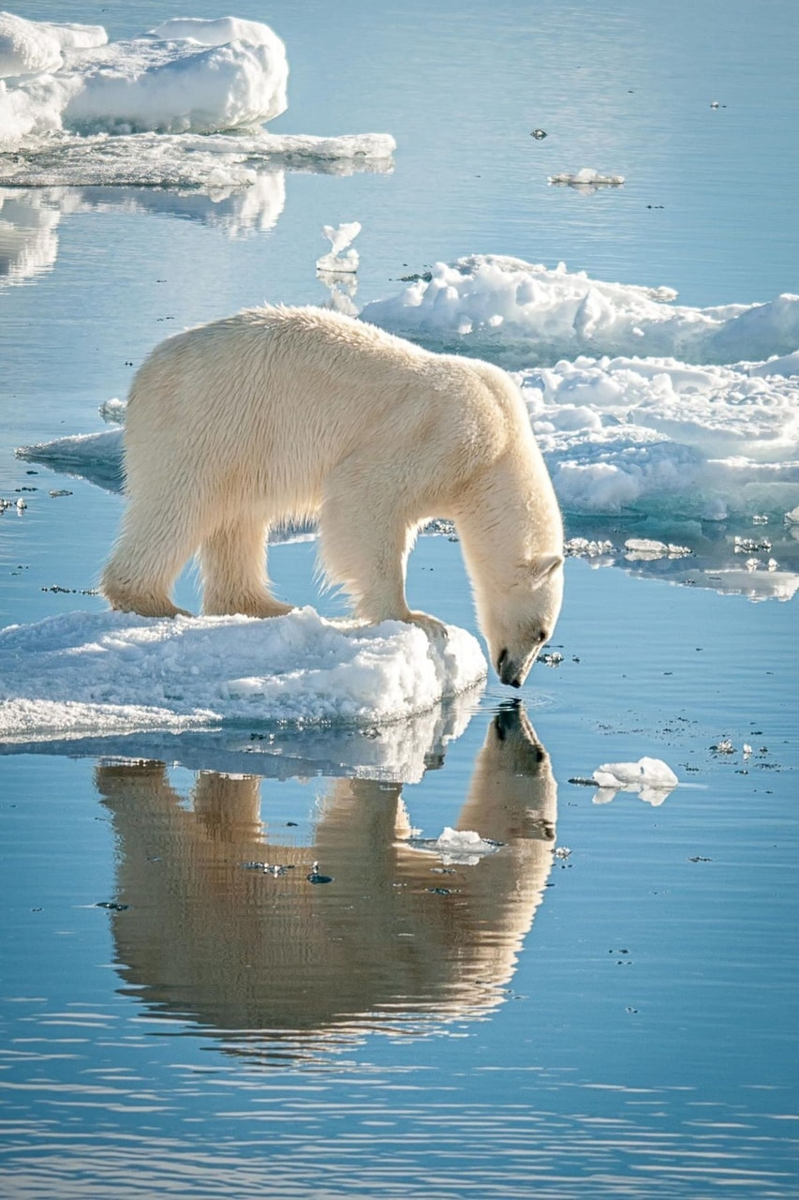
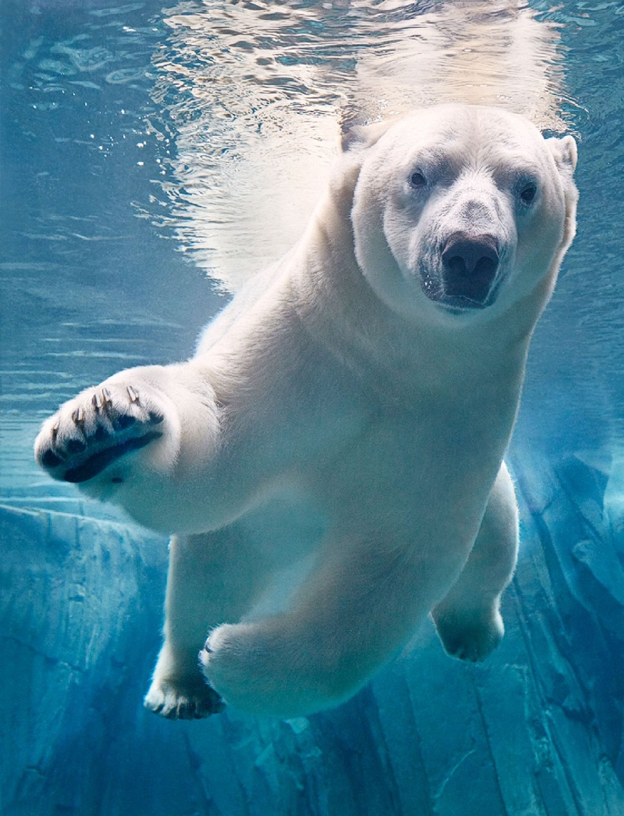
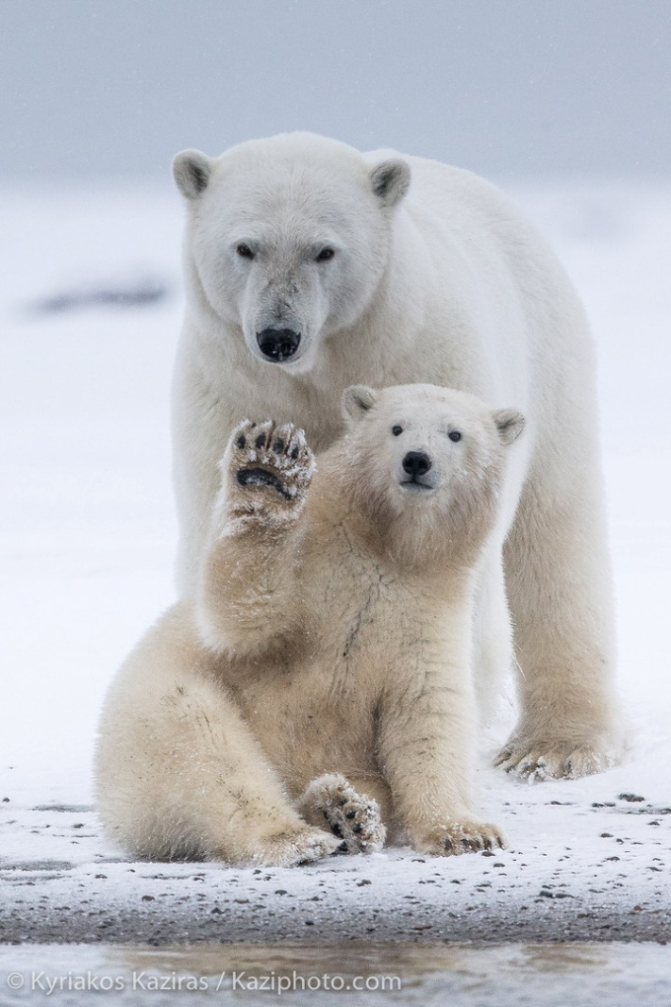
белый медведь
Белый медведь – удивительные, белоснежные гиганты, населяющие самые холодные регионы планеты.
Его шкура черная на цвет, что помогает сохранить тепло.
Самец весит в среднем около 700 кг.
Белые медведи – невероятные чистюли.
Так после обеда они обязательно приводят себя в порядок, тратя на это до часа времени, очищая свою шерсть от остатков пищи и грязи.
Белые медведи – это единственные из всех его сородичей, который не впадает на зиму в спячку, бодрствуя и оставаясь активными и подвижными на протяжении круглого года
.
Большую часть жизни медведь проводит в холодной воде Арктики, при которой человек погибает через 15 минут.

Slide 4
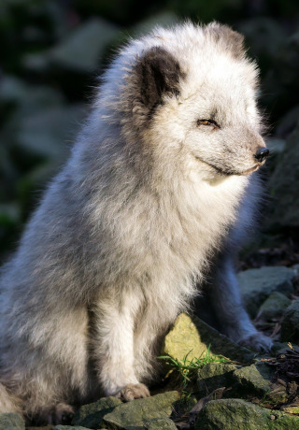
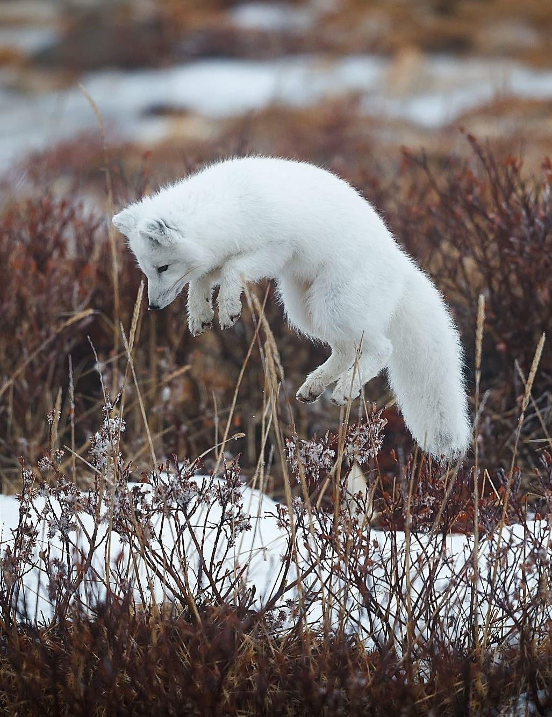
песец
Внешне песец напоминает лисицу, но лают эти животные, как собаки. Это неудивительно, если учесть, что они относятся к роду псовых.
Живут они парами, но на зиму расстаются, так как в одиночку им прокормиться проще, чем вдвоём.
Учёные установили, что действительно страдать от холода песец начинает только при температуре ниже -70 градусов.
Летом белые песцы темнеют, так как такая окраска позволяет им лучше маскироваться
Несмотря на то, что они являются хищниками, эти полярные лисицы охотно едят ягоды и даже падаль.
Песцы строят разветвлённые норы, и регулярно их расширяют и чистят. Некоторым подобным подземным городищам уже несколько веков, и они насчитывают до тысячи комнат и 100-150 выходов.

Slide 5
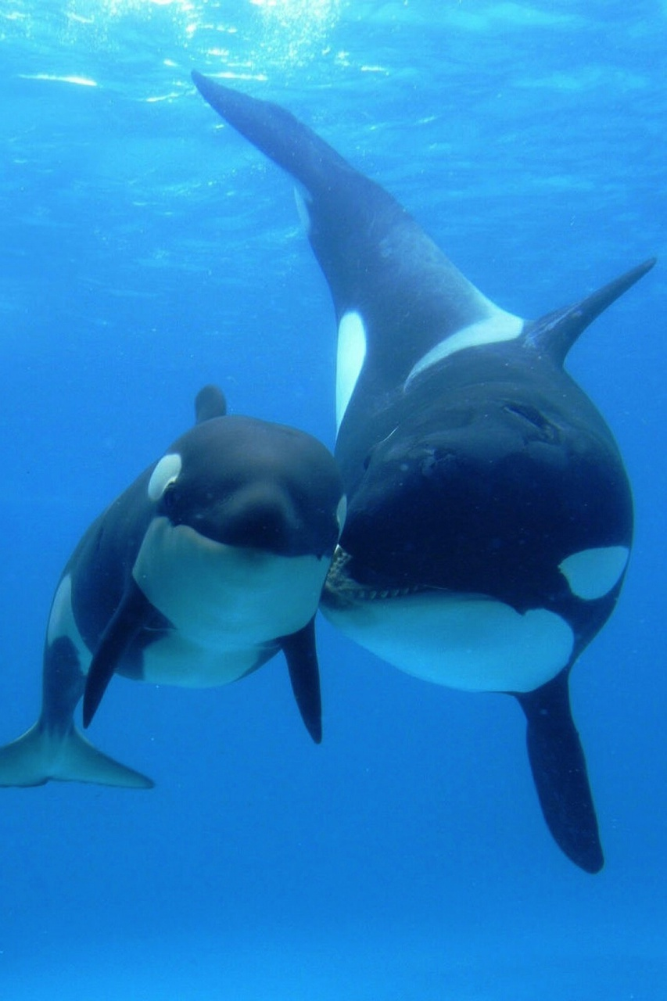
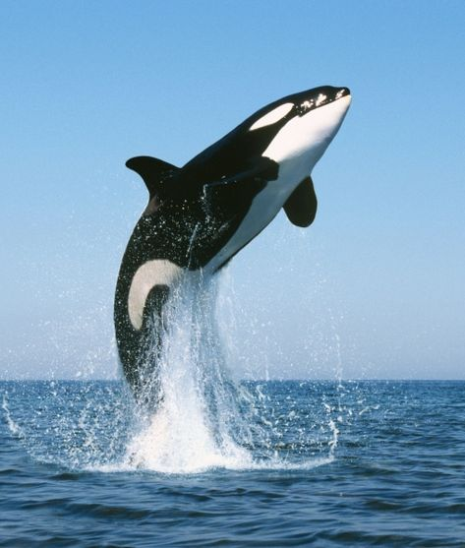
касатка
Длина зубов касатки может превышать 12 сантиметров.
Ежедневно взрослая касатка поедает 100-150 кг пищи.
Вес взрослой касатки может достигать 7,5 тонн, а длина — 10 метров.
Ближайший родственник касатки с биологической точки зрения — дельфин.
На поверхности воды сердце касатки начинает биться с удвоенной скоростью.
Касатки охотятся группами, как стаи волков, это общеизвестный факт и поэтому их второе название «морские волки»
Касатки между собой разговаривают на особом языке. Эти звуки свойственны отдельным группам.

Slide 6
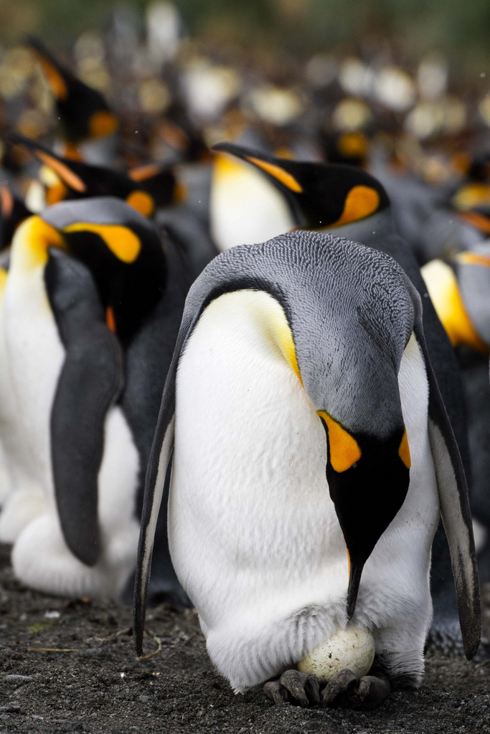
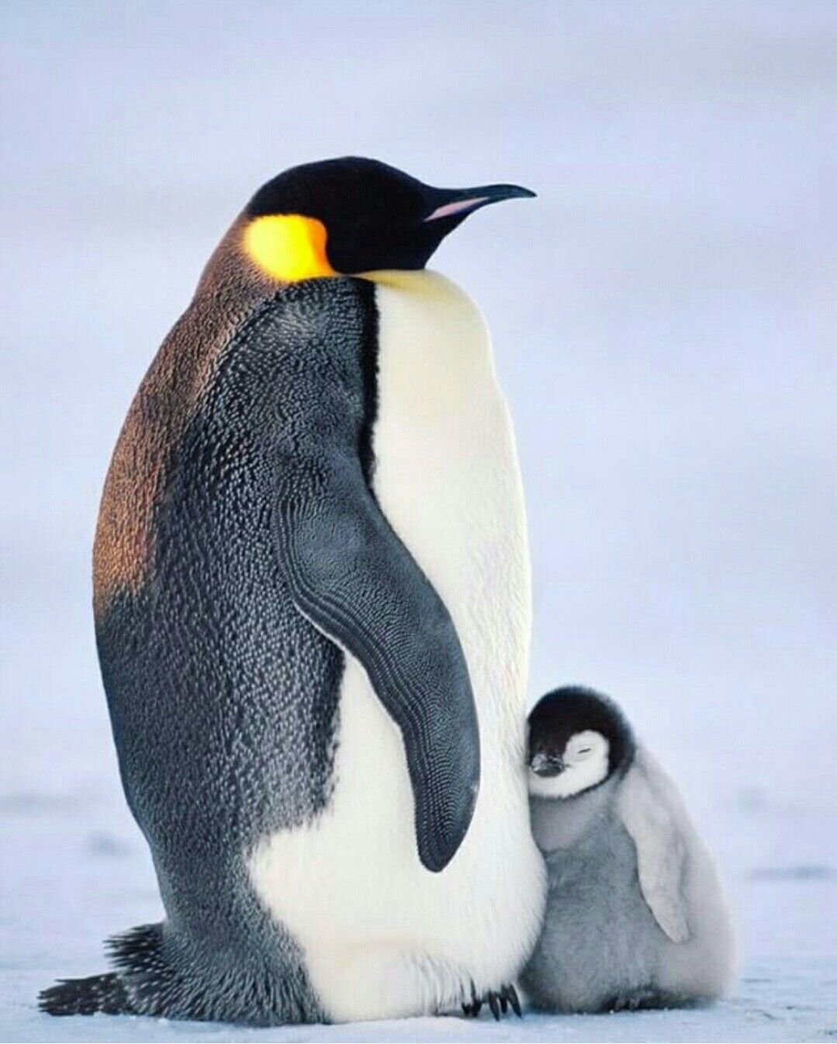
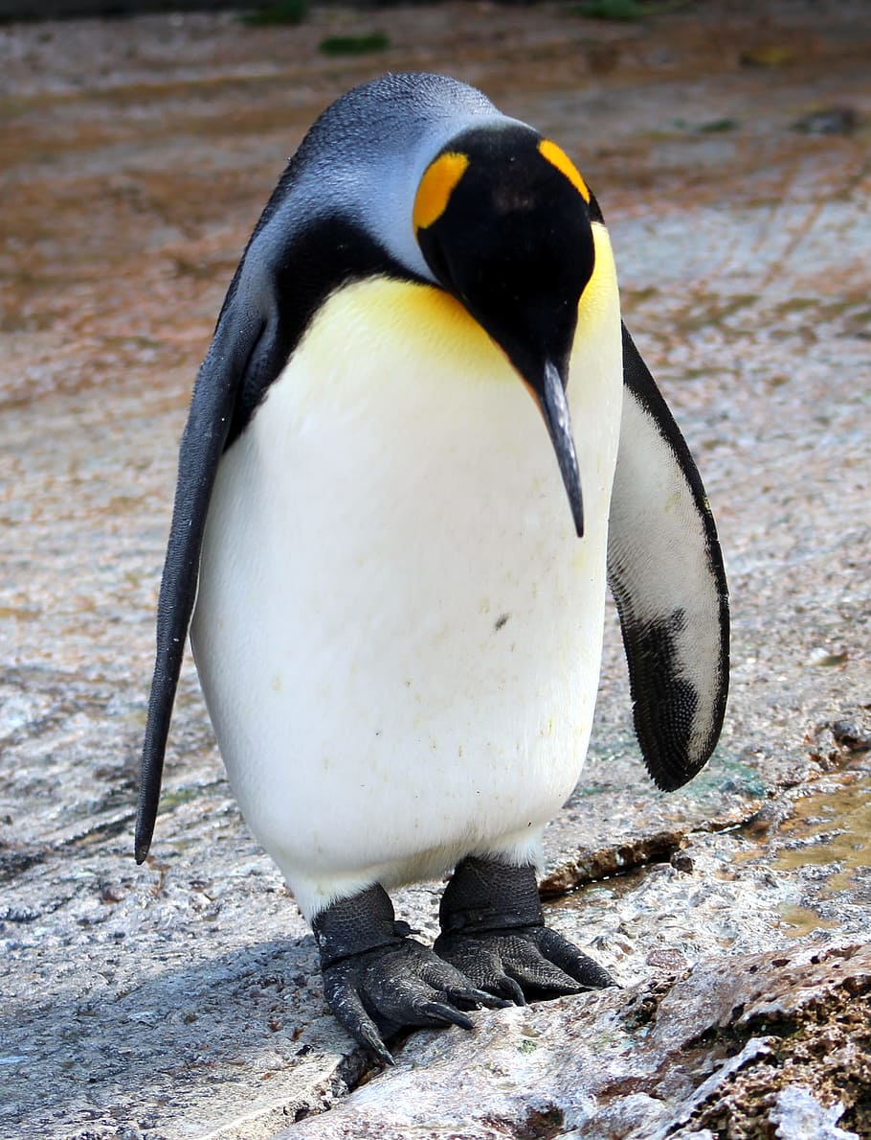
пингвин
Пингвины не умеют летать, но отлично плавают. Они принадлежат к видам не летающих птиц.
Они великолепные ныряльщики. Так императорские пингвины могут нырять на глубину до 250 метров и задерживать дыхание практически до 20 минут.
Пингвин единственная птица, которая ходит стоя. Это общеизвестный факт.
Пингвины боятся касаток, так как те на них охотятся. Когда пингвинам неизвестно, есть ли поблизости их враг, они долго толпятся на краю льдины, пока самый отважный пингвин не рискнёт нырнуть.
Для поддержания равновесия пингвину помогает короткий хвост, состоящий из жестких перьев. Пингвин просто опирается на него, словно на подставку.
Яйца у пингвинов всегда высиживает отец.

Slide 7
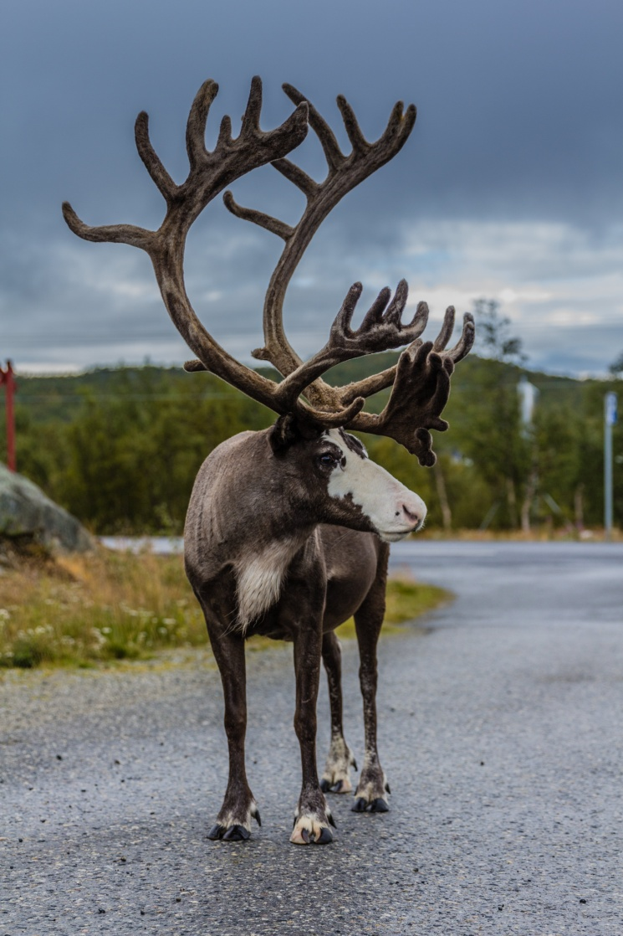
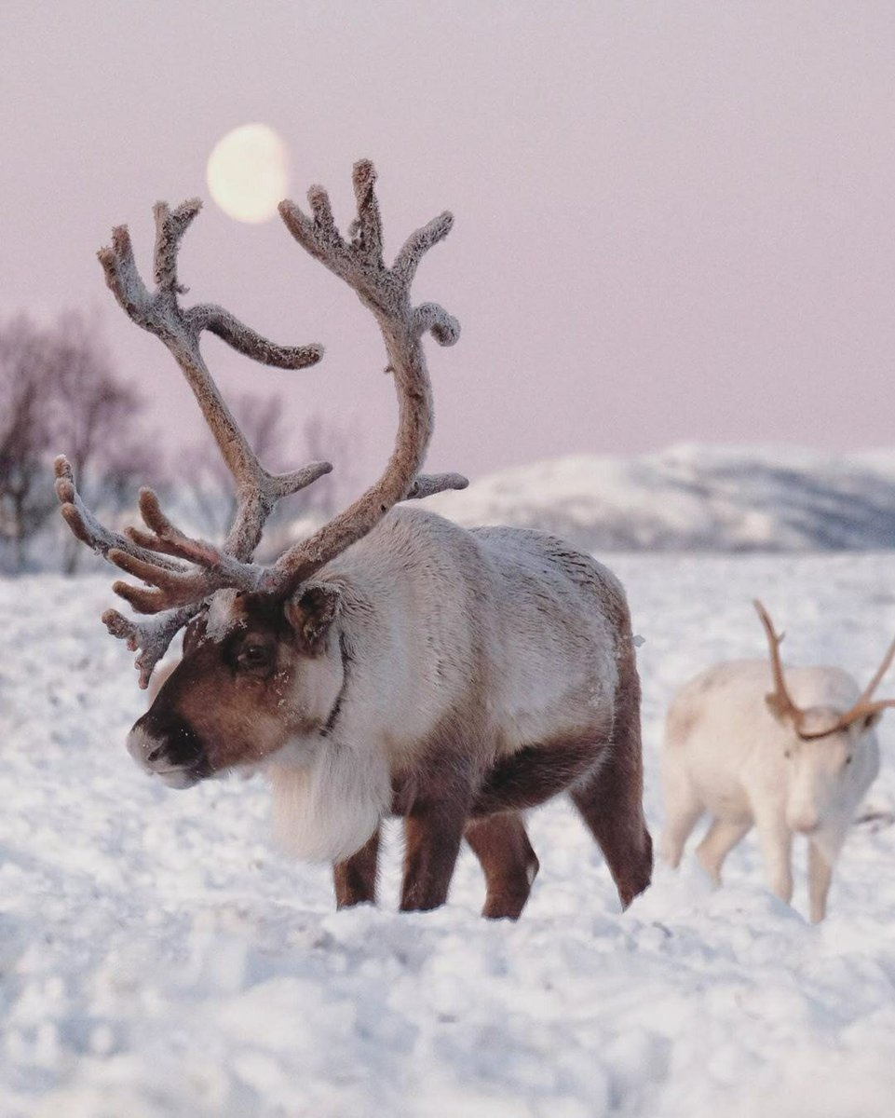
Северный олень
Рога – главное украшение северного оленя – имеют не только самцы (быки), но и у самки (важенки). Этим он отличается от остальных видов оленей, у которых самки безрогие. Рога вырастают и отпадают каждый год.
Глаза у северных оленей меняют цвет в зависимости от сезона: летом они золотистые, а в период полярной ночи — синие.
Новорожденные оленята могут самостоятельно ходить уже спустя час после появления на свет.
От сильных морозов оленей защищает плотный мех и толстый слой подкожного жира толщиной до 6-8 сантиметров.
Шерстью покрыт даже нос северного оленя.
Масса взрослого самца может превышать 200 килограммов.

